Slide 1



Slide 2

สารบัญ
โจทย์ / ปัญหา
วัตถุประสงค์
แนวทางการแก้ไขปัญหา
โปรแกรมที่พัฒนา
จุดเด่น /ข้อจำกัดโปรแกรม

Slide 3

โจทย์ / ปัญหา
ปัจจุบัน ปัญญาประดิษฐ์ ( AI ) เริ่มมีบทบาทในชีวิตประจำวันมากขึ้น หากมนุษย์พัฒนาเทคโนโลยีปัญญาประดิษฐ์ไปเรื่อยๆจนถึงขั้นสูงสุดอาจมีสิทธิเก่งกว่ามนุษย์ได้ในอนาคต ในตอนนี้ AI ยังคงติดอยู่กับขอบเขตแค่ “ ตัดสินใจภายใต้เงื่อนไขที่มีกฎเกณฑ์ชัดเจน “ จึงเริ่มต้นด้วยการพัฒนาการเดาตัวเลขของผู้ใช้โดยให้ AI ตัดสินใจด้วยตนเอง

Slide 4
วัตถุประสงค์
- ฝึกให้AIเรียนรู้การหาคำตอบตัวเลขที่ผู้ใช้คิดไว้ในใจด้วยตนเอง - เพื่อนำเอาเนื้อหาต่างๆในกระบวนวิชามาประยุกต์ใช้ให้เกิดประโยชน์ - เพื่อเป็นโปรแกรมพื้นฐานในการต่อยอดพัฒนาAIต่อไป
- เพื่อสร้างระบบสั่งการด้วยเสียงของAIให้สามารถเรียกใช้การทำงานของโปรแกรมในบางส่วนได้

Slide 5
แนวทางการแก้ไขปัญหา
- วางแผนและวิเคราะห์เกี่ยวกับโปรแกรมที่จะพัฒนา - ค้นคว้าหาข้อมูล - ออกแบบอัลกอริทึม - ทดสอบการทำงานของอัลกอริทึม - ออกแบบและสร้าง User interface ( UI ) - ทดสอบการทำงานของโปรแกรม - สรุปและนำเสนอ

Slide 6
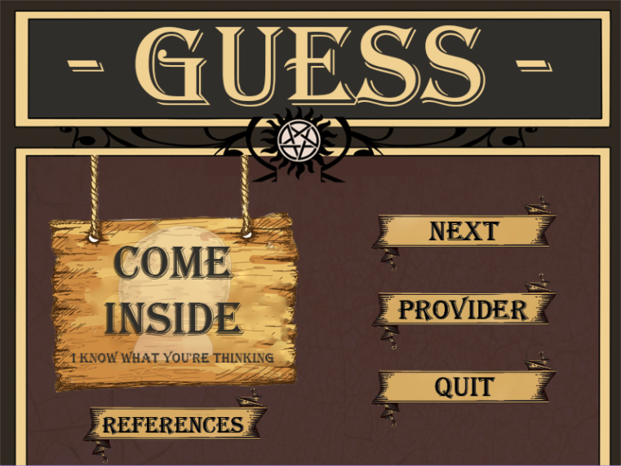
โปรแกรมที่พัฒนา
1.แสดงผลโปรแกรมโดยการสร้าง Graphical User Interface ( GUI ) และ module pygame

Slide 7
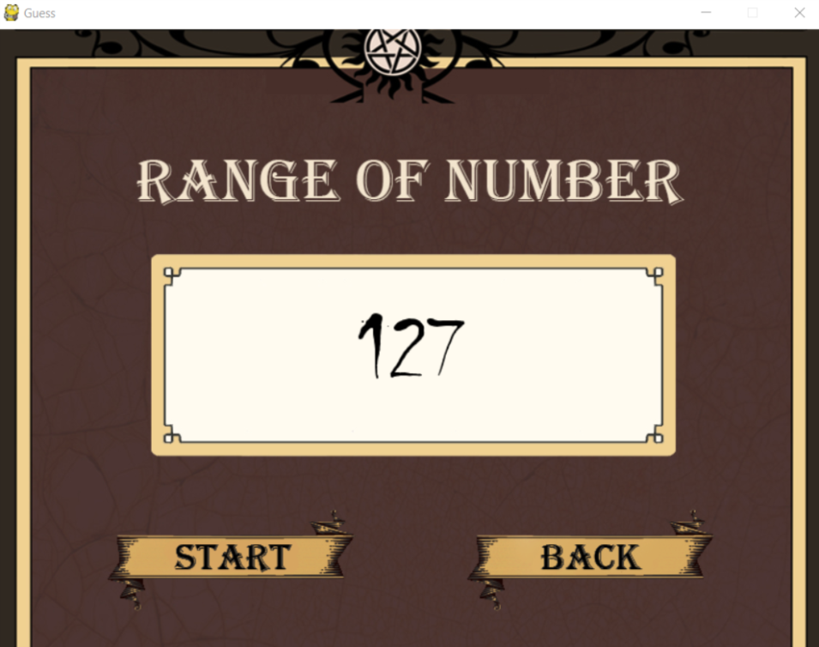
โปรแกรมที่พัฒนา
โปรแกรมที่พัฒนา
2. การรับข้อมูล - รับข้อมูลนำเข้าจากผู้เล่นเป็นตัวเลขในช่วง 1 – 127

Slide 8
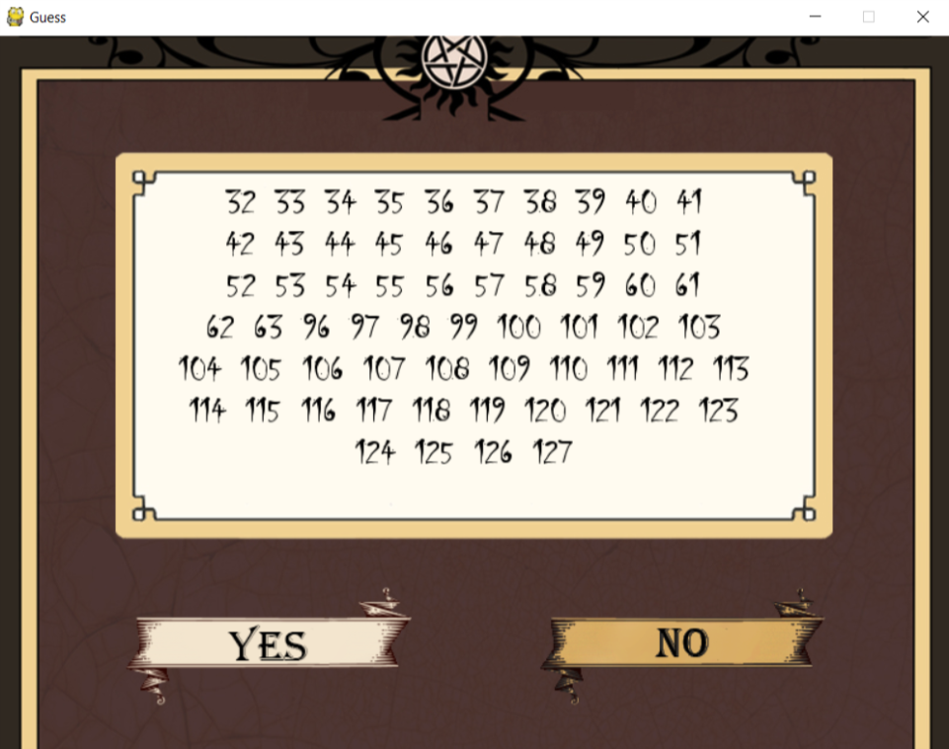
โปรแกรมที่พัฒนา
โปรแกรมที่พัฒนา
- แสดงผลข้อมูลเกี่ยวกับเกมเพื่อให้ผู้ใช้กด yes / no

Slide 9
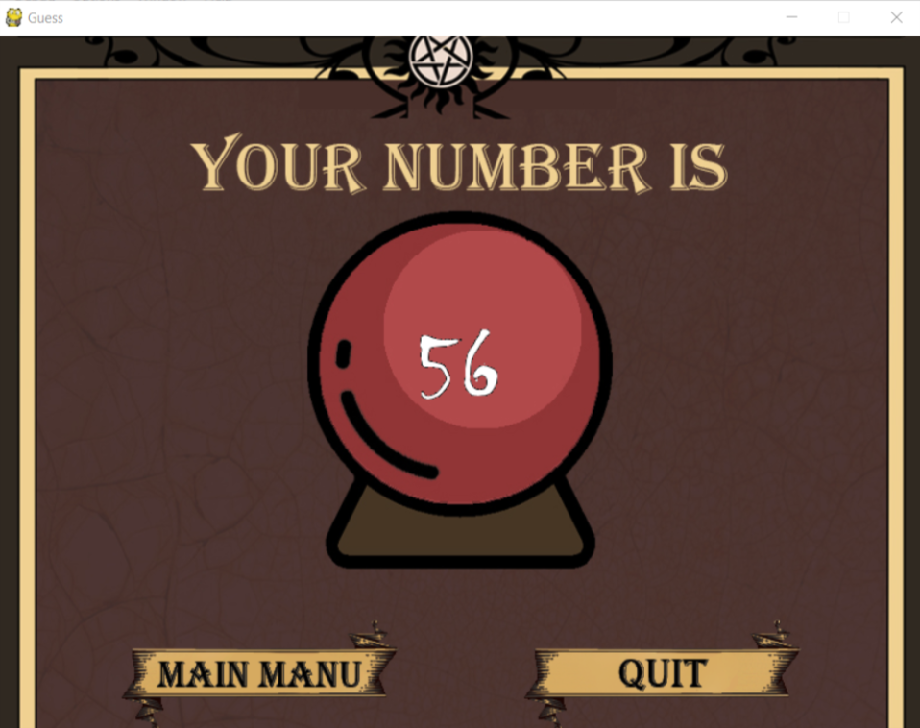
โปรแกรมที่พัฒนา
- แสดงตัวเลขที่ผู้ใช้คิดไว้ในใจ

Slide 10
จุดเด่น /ข้อจำกัดโปรแกรม
- AI สามารถเดาตัวเลขในใจของผู้ใช้ได้อย่างถูกต้องแม่นยำ - มีระบบสั่งการด้วยเสียงให้สามารถป้อนค่า In put ที่เป็นตัวเลขแทนการพิมพ์ได้ - ช่วงค่า In put สามารถป้อนได้แค่ 1 – 127 เท่านั้น - ระบบสั่งการด้วยเสียงสามารถใช้ได้แค่บางหน้าเท่านั้น

Slide 11
สมาชิก
นางสาวจิรนันท์ พหลธรรมศาล 590510534
นายณฐกร ภักดียนต์เจริญ 590510538
นายนนท์ปวิธ ยศวงศ์รัศมี 590510555
นายบริรัฐ คำปิงยศ 590510558
นายวัชรากรณ์ ยิ่งเจริญ 590510579

Slide 12
อ้างอิง
http://avimagic.com/tricks/number_cards.php
http://threes.tripod.com/binary_game/index.html
http://burningmath.blogspot.com/2013/09/magic-age-cards-age- prediction-trick.html
http://phyblas.blog.jp/20160508.html
https://stab-iitb.org/electronics-club/blog/2016/08/sound-meter/

Slide 13
อ้างอิง
https://python3.wannaphong.com/
http://thepythongamebook.com/en:pygame:start
Module: time, pygame, SpeechRecognition,
PyAudio, gTTS, pyglet, audioop, wave, random, threading

Slide 14
ข้อสงสัยสอบถาม
Notes:
ซ

Slide 15
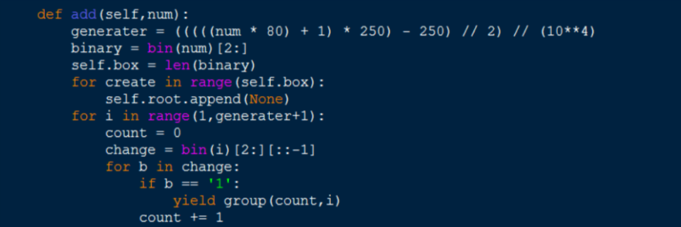
ฉโค้ด
Notes:
ซ

Slide 16
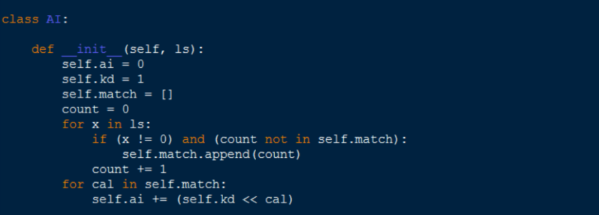
ฉโค้ด
Notes:
ซ

